Slide 1
DEPARTAMENTO DE CIENCIAS DE LA COMPUTACIÓN
“DESARROLLO DE UNA APLICACIÓN MÓVIL PARA PERSONAS CON DISCAPACIDAD AUDITIVA”
Autores:
Cadena Oyasa, Jennifer Daniela Merino Sangoluisa, Johnny Ismael
Director:
Mgs. Martínez Cepeda, Verónica Isabel

Slide 2
Contenido
Resumen
Antecedentes
Objetivos
Objetivo General
Objetivos Específicos
Marco Teórico
Metodología
Revisión y retrospectiva
Análisis de resultados
Trabajos futuros
Conclusiones
Recomendaciones

Slide 3
Resumen
El presente trabajo está orientado al desarrollo de una aplicación móvil para personas con discapacidad auditiva, ejecutado en la Universidad de las Fuerzas Armadas ESPE Sede Santo Domingo de los Tsáchilas. Esta aplicación rompe la barrera de comunicación entre las personas sordas y oyentes, a través de mensajes que se traducen de texto a audio y viceversa. La API utilizada genera texto en español a partir de mensajes enviados en tiempo real, funcionalidad que facilita la comunicación de las personas con dificultades auditivas, que requieren un apoyo visual para acceder a la información, comunicarse y aprender. Se utilizó la metodología Ágil de desarrollo SCRUM para la organización del trabajo en bloques de tiempo y la gestión del desarrollo de software. Además, se emplearon herramientas de desarrollo de código abierto. Se emplearon encuestas en escala de Likert, donde se obtuvieron como resultados, que el desarrollo de la aplicación móvil creada, posee usabilidad y accesibilidad inclusiva. Para el funcionamiento de la aplicación híbrida (móvil y web), es primordial contar con factores tecnológicos como hardware y software, para su proyección en pantallas de dispositivos móviles con sistema operativo Android o computadores multiplataforma con acceso a la web.

Slide 4
Antecedentes
En la Universidad de las Fuerzas Armadas ESPE Sede Santo Domingo de los Tsáchilas, en la carrera de Ingeniería en Tecnologías de la Información, al existir la necesidad de la presencia de un intérprete que facilite la comunicación del docente con el estudiante con discapacidad auditiva. Sin embargo, desde marzo del 2020 con la llegada de la COVID-19, pandemia que originó muchos cambios a nivel mundial, obligó el cierre obligatorio de instituciones, y como resultado provoca implementar la educación virtual desde casa, por ende, origina el desarrollo de la aplicación móvil (Aguilar, 2020). Así también, se hace evidente en los docentes, el uso de ciertas tecnologías como: el dictado por voz de los documentos de Google, Google Meet, también las videollamadas y la activación de subtítulos de la misma, fueron de gran utilidad para la comunicación con los estudiantes que no tienen discapacidad y los que poseen pérdida de la capacidad auditiva, al unirse a clases y continuar su aprendizaje desde las aulas virtuales.

Slide 5
La presente investigación se busca en diferentes repositorios, donde se reflejó el proyecto “Aplicación móvil intérprete entre personas con discapacidad visual y auditiva a partir de técnicas de procesamiento de lenguaje natural” (Carrillo Vélez & Criollo Tasiguano, 2016). El mismo proyecto utiliza tecnologías de reconocimiento de habla y conversión de texto a voz, para que sirva como intérprete en la comunicación entre las personas con discapacidad auditiva y personas con discapacidad visual.

Slide 6
También se evidencia en el proyecto titulado “El diseño de producto digital como una herramienta de apoyo para mejorar la comunicación de las personas con discapacidad auditiva” (Romero, 2021). Donde se propone el desarrollo de una aplicación móvil de mensajería instantánea, que mejore la comunicación entre personas sordas y oyentes, además de elementos multimedia con animaciones en Lengua de Señas.

Slide 7
Justificación
El presente proyecto de investigación surge de la necesidad presentada, en uno de los estudiantes de la carrera de Ingeniería en Tecnologías de la Información de la Universidad de las Fuerzas Armadas ESPE Sede Santo Domingo de los Tsáchilas, mediante el cual se crea el desarrollo de la aplicación móvil, con la finalidad de brindar a las personas con discapacidad auditiva una App o Aplicación móvil de mensajería inclusiva, misma que consta de una sección que permite el aprendizaje por medio del deletreo del abecedario, números y vocabulario básico (símbolos y signos especiales), en lengua de señas ecuatoriana compuesto de animaciones e imágenes. Así también, permite a las personas con discapacidad auditiva, emitir con facilidad un diálogo por medio de chats con el receptor, donde los mensajes emitidos por texto o audio, podrán ser traducidos según la necesidad del receptor.

Slide 8
La educación en línea, puede ser enriquecedora, y a su vez un gran reto para los estudiantes con pérdida de la capacidad auditiva, ya que la vía de contacto y comunicación con los docentes, hasta con sus compañeros, se comprimió a la pantalla de un computador, Tablet, móvil; los cuales facilitan el contacto de la mayoría de los estudiantes con el docente, pero se vuelve una barrera para quienes no cuentan con lo necesario; el uso de estos dispositivos, forma parte del mejoramiento de los procesos de enseñanza y aprendizaje, pero también deben ser adaptados según las necesidades de quiénes lo requieran. Por tal motivo, la creación de la aplicación genera un impacto social y tecnológico, para personas sordas y su entorno.

Slide 9
Alcance
En el presente proyecto se implementará la aplicación de mensajería instantánea inclusiva, en la infraestructura tecnológica de la Universidad de las Fuerzas Armadas ESPE Sede Santo Domingo de los Tsáchilas, donde el usuario podrá acceder a la aplicación por medio de dispositivos móviles y de escritorio, por lo que es imprescindible la conexión a internet, misma aplicación permitirá al usuario la ejecución de múltiples acciones como: agregar contactos, enviar, recibir, reenviar y eliminar mensajes, así también, la traducción y transcripción de mensajes de texto y voz.

Slide 10
Por otro lado, la aplicación también brindará una sección para el deletreo del abecedario, números, símbolos y signos especiales en lengua de señas ecuatoriana, a través del uso de imágenes y gifs, mismas que se articulan con el lenguaje de señas.
El proyecto no solo se limitará al desarrollo de una aplicación móvil, ya que al ser híbrida se desplegará en la web bajo el subdominio espechat.espe.edu.ec, asignado al proyecto de Vinculación social del Departamento de Ciencias de la Computación de la Universidad de las Fuerzas Armadas ESPE Sede Santo Domingo de los Tsáchilas.

Slide 11
Objetivos
Objetivo General
Desarrollo de una aplicación móvil para personas con discapacidad auditiva.
Objetivos Específicos
Determinar requerimientos funcionales y no funcionales.
Determinar la metodología, arquitectura y herramientas para la aplicación.
Determinar los aspectos de usabilidad y accesibilidad web inclusiva.

Slide 12
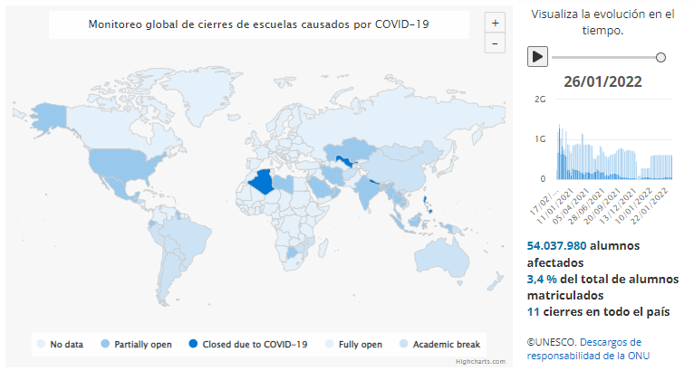
Marco Teórico
La educación en pandemia COVID-19: Según la UNESCO, desde febrero del 2020 el impacto del coronavirus (COVID-19) en la educación, dio como resultado el cierre de escuelas, y afectó a 54’037.980 alumnos matriculados en los niveles de educación preescolar, primaria, secundaria inferior y secundaria superior, estas cifras tomadas al 26 de enero del 2022, del Instituto de Estadística de la UNESCO, tal y como se muestra en la siguiente figura del monitoreo global de cierres de escuelas.
Nota: El gráfico representa la evolución global del cierre de escuelas causado por el COVID-19. Fuente: UNESCO, página https://en.unesco.org/covid19/educationresponse

Slide 13
Discapacidad auditiva
La discapacidad auditiva puede definirse como trastorno sensorial caracterizado por la incapacidad de percibir patrones sonoros, producidos por cambios en el órgano de la audición o del tracto auditivo (Ríos, 2001).

Slide 14
Lenguaje de señas
Al lenguaje de señas también se le conoce como lenguaje de signos, o como lenguas naturales que han ido evolucionado de las diferentes comunidades de personas sordas y oyentes de la misma región o país (Jarque, 2012).

Slide 15
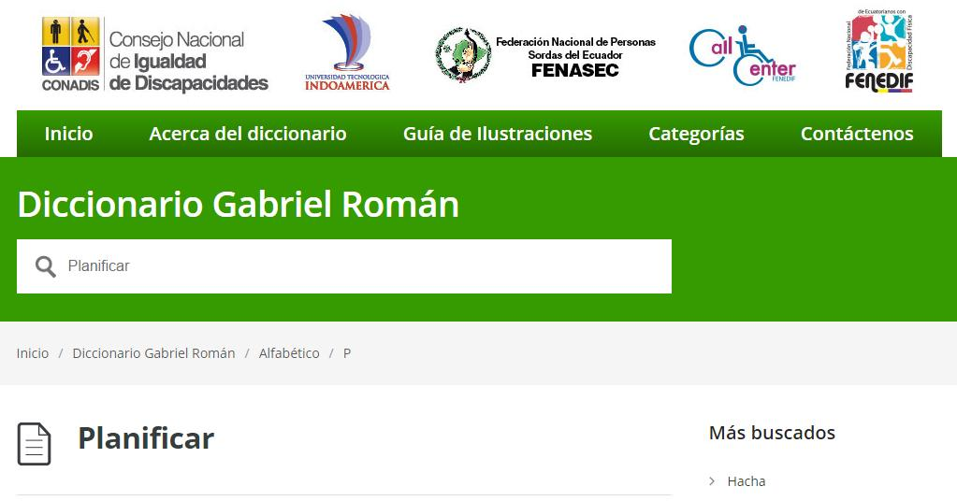
Diccionario de Lengua de Señas Ecuatoriano “Gabriel Román”
El Consejo Nacional para la Igualdad de Discapacidades (CONADIS), empezó con el desarrollo del diccionario de lengua de señas ecuatoriana “Gabriel Román” en la web, con el apoyo de la Federación Nacional de Sordos del Ecuador (FENASEC), y la Universidad Tecnológica Indoamérica – UTI (CONADIS, n.d.-a). Este cuenta con aproximadamente 5.000 palabras tomadas del “Diccionario Oficial de la Lengua de Señas Ecuatoriana” (Gabriel Roman, 2012).

Slide 16
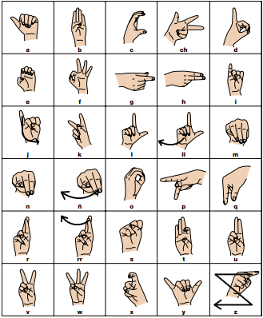
En el glosario básico de lengua de señas ecuatoriana, podemos apreciar el abecedario y la imagen del alfabeto dactilográfico, compuesto por treinta letras de la A-Z, expresa como modular la seña de manera adecuada (FENASEC, 2012).
Nota: Abecedario en Lengua de Señas Ecuatoriana, compuesto de treinta letras. Fuente: “Glosario básico de Lengua de Señas Ecuatoriana” (FENASEC, 2012).

Slide 17
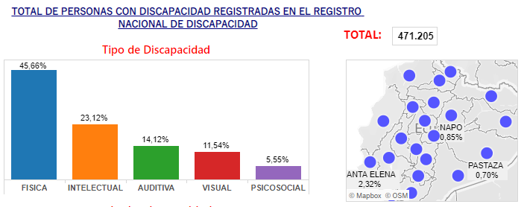
Discapacidad auditiva en Ecuador
El Consejo Nacional para la Igualdad de Discapacidades (CONADIS), a enero del 2022, en Ecuador registró a 471.205 personas en el registro nacional de discapacidades. Donde 215.156 personas representan el 45.66% en discapacidad física, 108.957 personas equivalen al 23.11% con discapacidad intelectual, 66.538 personas que equivale al 14.12% con discapacidad auditiva, 54.397 personas equivalen al 11.54% con discapacidad visual, y 26.157 personas equivale al 5.55% con discapacidad psicosocial (CONADIS, n.d.-b), tal y como se aprecia en la siguiente figura.
Nota: Total de personas registradas por tipo de discapacidad. Fuente: CONADIS, y Ministerio de Salud Pública, 2022 (CONADIS, n.d.-b).

Slide 18
Metodología
Metodología SCRUM
Scrum se denomina como un proceso en el que se aplican buenas prácticas, mismas que buscan optimizar y aumentar la productividad, además permite mejorar la entrega de todos los productos funcionales. Los desarrolladores de la guía Scrum Ken Schwaber y Jeff Sutherland, mencionan que Scrum es un marco de trabajo que permite desarrollar y mantener productos complejos (Ken Schwaber, 2013). Además, gracias a su enfoque ágil, permite dividir un proyecto en este caso el software en ciclos de trabajo, al permitir el cumplimiento de los respectivos entregables de manera iterativa e incremental.

Slide 19
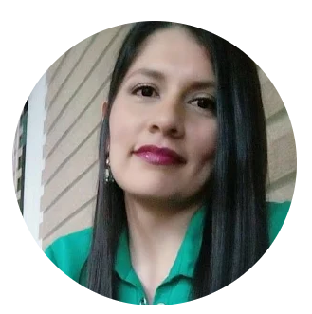
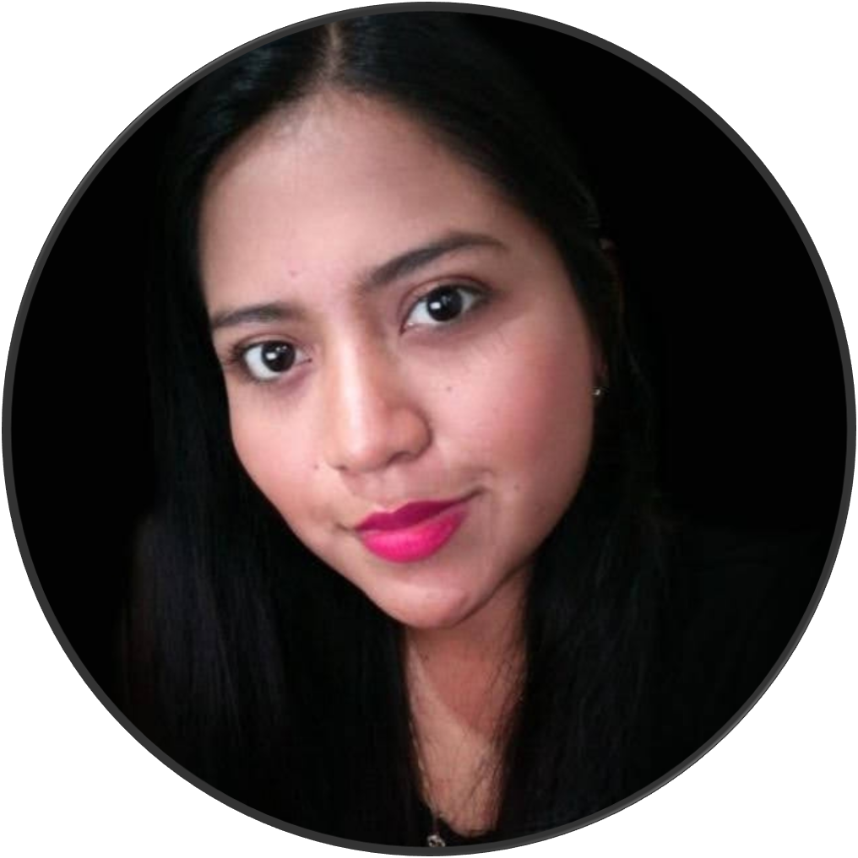
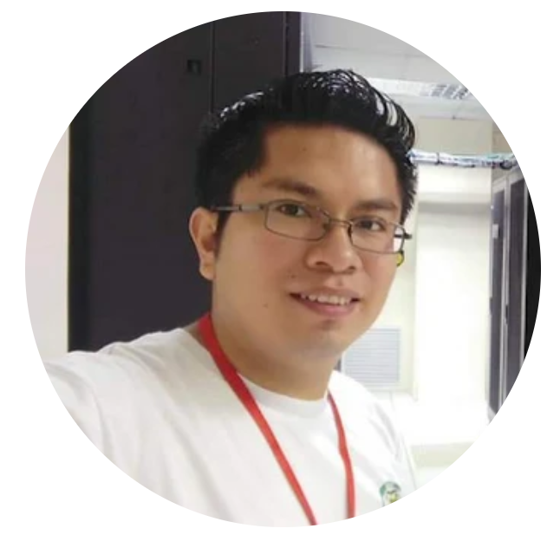
Equipo SCRUM
A continuación, se muestra los roles del Equipo Scrum (Scrum Team), compuesto por:
Product Owner: Verónica Isabel Martínez Cepeda
Scrum Master: Verónica Isabel Martínez Cepeda
Development Team: Cadena Jennifer y Merino Johnny
.
Verónica Martínez Product Owner Scrum Master
Cadena Jennifer Development Team
Merino Johnny Development Team

Slide 20
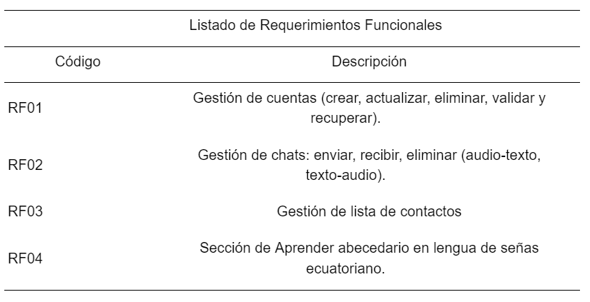
Requerimientos Funcionales

Slide 21
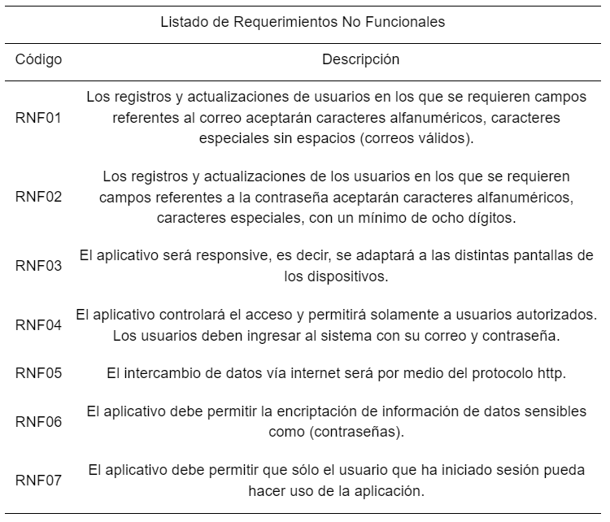
Requerimientos no Funcionales

Slide 22
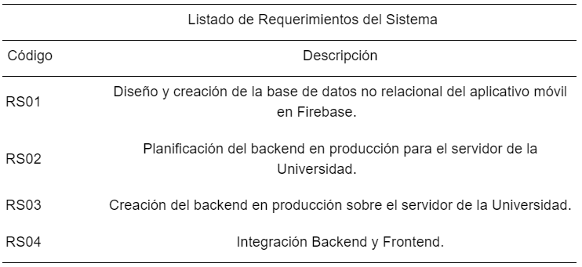
Requerimientos del Sistema

Slide 23
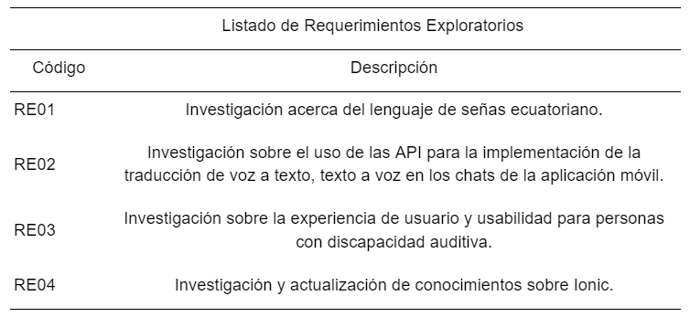
Requerimientos Exploratorios

Slide 24
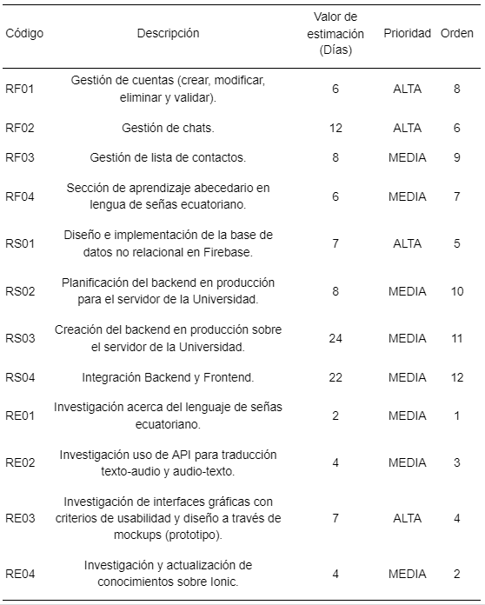
Product Backlog

Slide 25
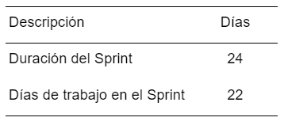
Sprint Length
Equipo de Desarrollo

Slide 26
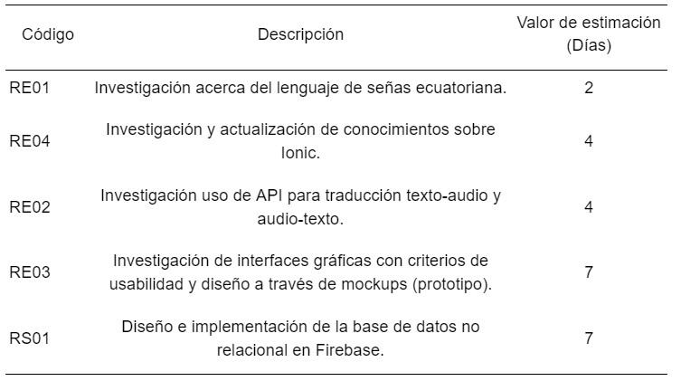
Primer Sprint Planning

Slide 27
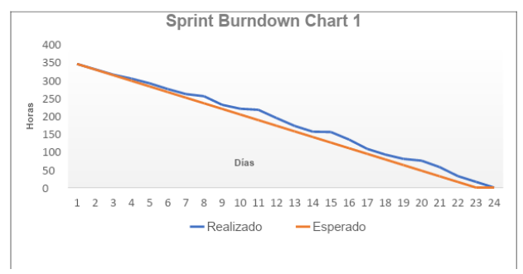
Gráfico de Evolución Sprint 1

Slide 28
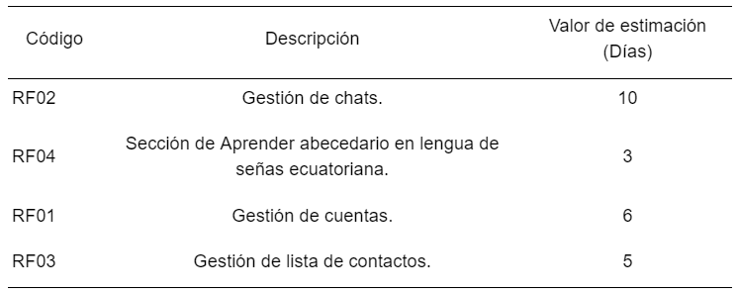
Segundo Sprint Planning

Slide 29
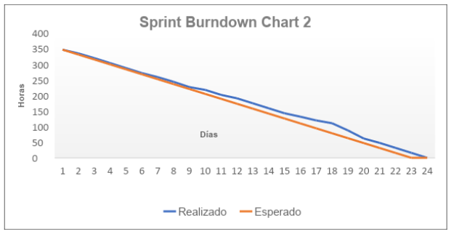
Gráfico de Evolución Sprint 2

Slide 30
Tercer Sprint Planning

Slide 31
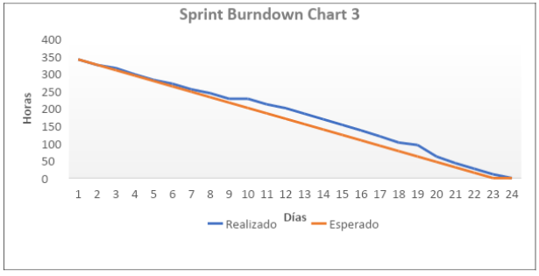
Gráfico de Evolución Sprint 3

Slide 32
Cuarto Sprint Planning

Slide 33
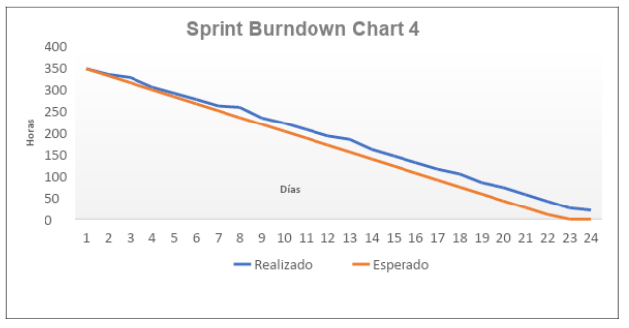
Gráfico de Evolución Sprint 4

Slide 34
Quinto Sprint Planning

Slide 35
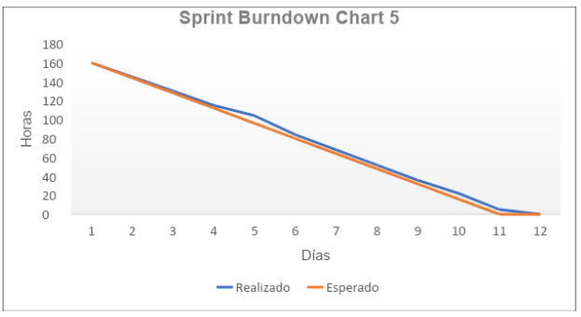
Gráfico de Evolución Sprint 5

Slide 36
Desarrollo Primera Fase
Resultados Sprint Backlog 1
Diseño Base de Datos No Relacional

Slide 37
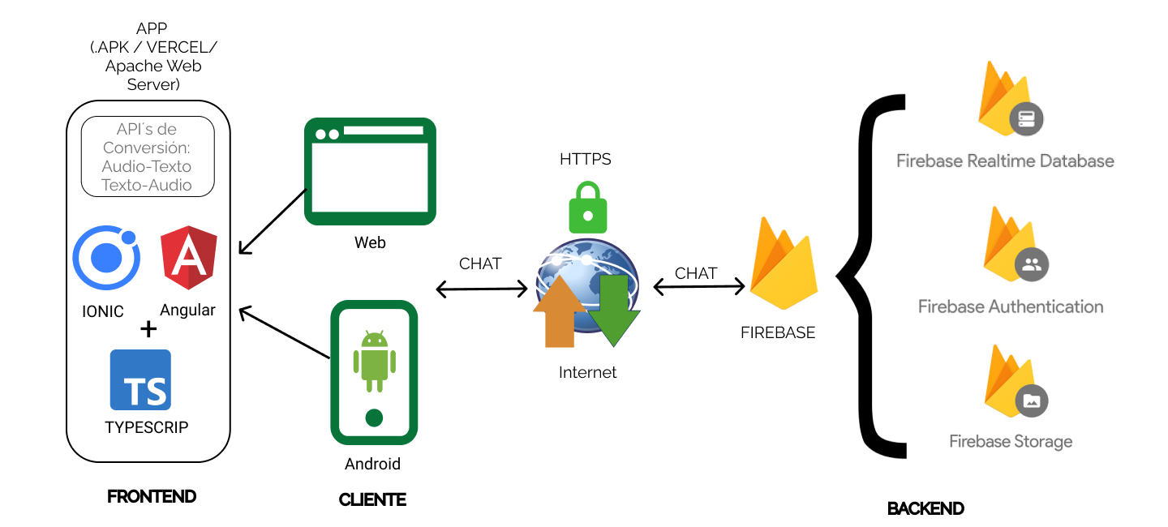
Diseño de Arquitectura de Software

Slide 38
Resultados Sprint Backlog 1
Opciones Imagotipo

Slide 39
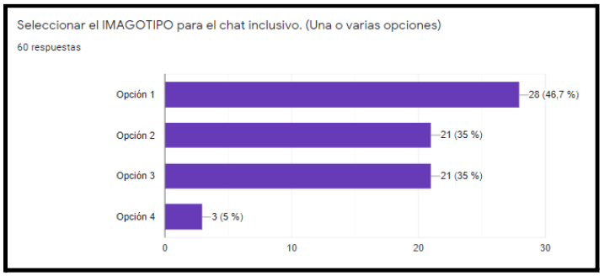
Resultados Encuesta Imagotipo

Slide 40
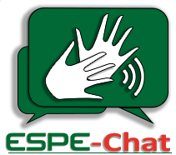
Imagotipo Ganador

Slide 41
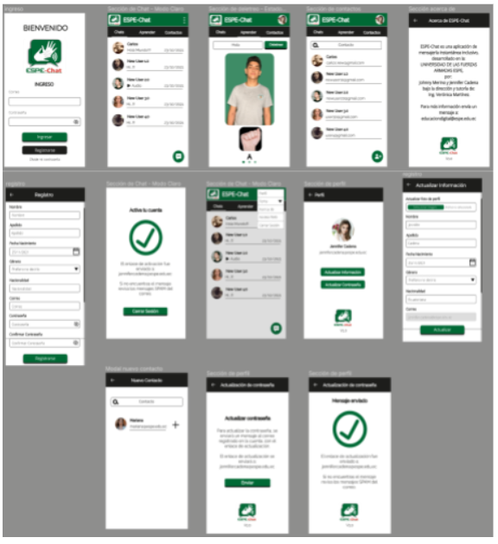
Mockups Prototipo ESPE-Chat

Slide 42
Resultados Sprint Backlog 2
Mockups Tema Claro y Tema Oscuro

Slide 43
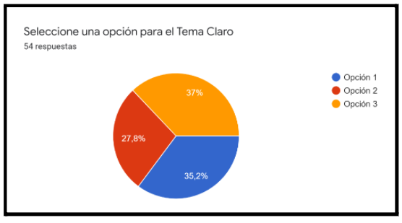
Resultados Encuesta Tema Claro

Slide 44
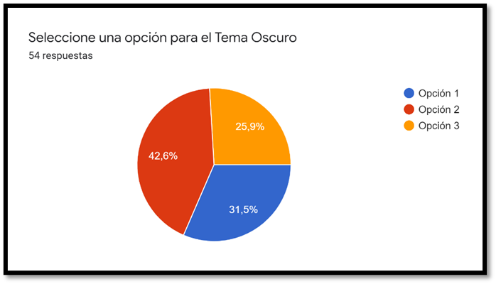
Resultados Encuesta Tema Oscuro

Slide 45
Mockup Tema Claro Ganador

Slide 46
Mockup Tema Oscuro Ganador

Slide 47
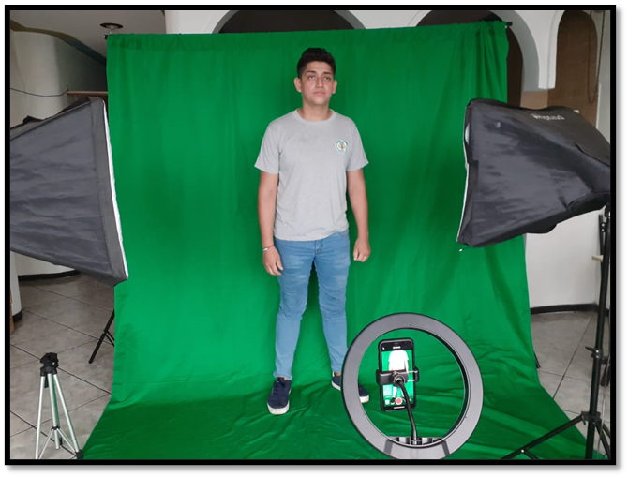
Material Multimedia

Slide 48
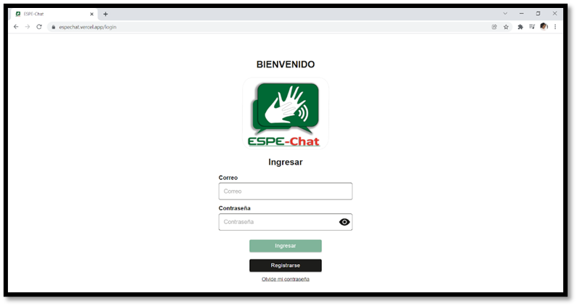
Despliegue en Web con Vercel
https://espechat.vercel.app/login

Slide 49
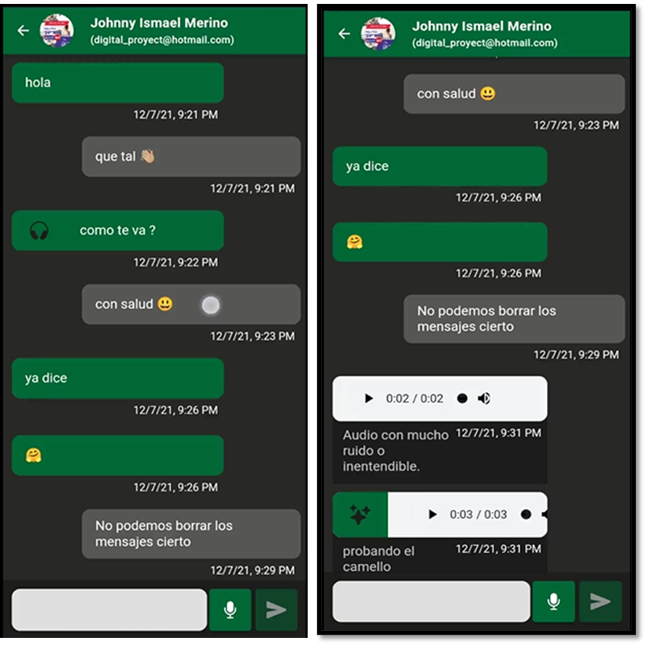
Funcionalidad ESPE-Chat Fase 1

Slide 50
Desarrollo Segunda Fase
La implementación de un backend propio alojado en el servidor de la universidad fue solicitado como un nuevo requerimiento, en la primera fase se usó como backend a Firebase, en esta segunda fase contempla los sprint backlog 3, 4 y 5 como parte de la planificación de Scrum.

Slide 51
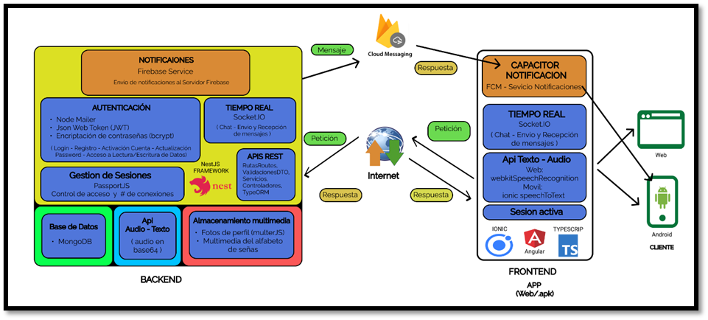
Resultados Sprint Backlog 3
Arquitectura Segunda Fase ESPE-Chat

Slide 52
Modelo Base de Datos

Slide 53
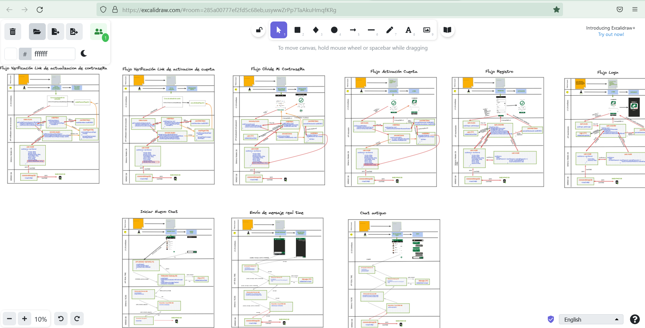
Blueprints

Slide 54
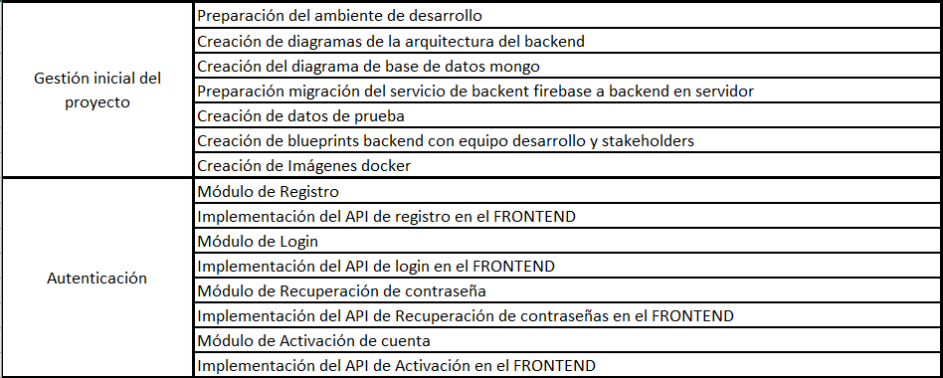
Actividades Backend

Slide 55
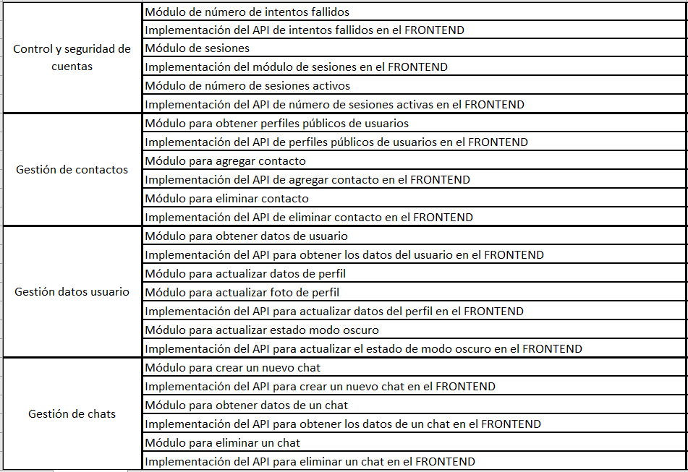
Resultados Sprint Backlog 4

Slide 56
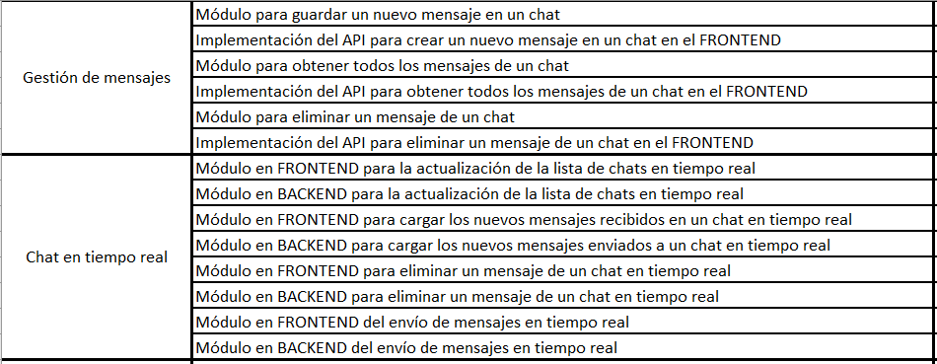

Slide 57
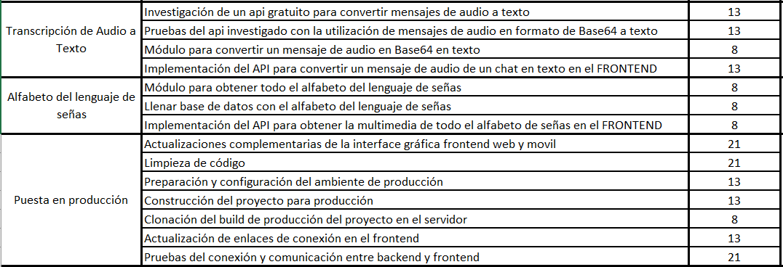
Resultados Sprint Backlog 5

Slide 58
Revisión y retrospectiva
Código | Funcionalidad | Observaciones
RF01 | Gestión de cuenta: foto de perfil, nombre y apellido, género, nacionalidad, fecha de nacimiento. Actualizar contraseña. | Quitar la expresión regular que impide el ingreso de una contraseña con signos ortográficos como el punto.
RF02 | Gestión de chats: enviar, recibir mensajes de audio, texto y la traducción de audio a texto y de texto a audio. Eliminar chat. | Debe permitir eliminar mensaje, reenviar chat. Además, se deben mostrar notificaciones.
RF03 | Gestión de contactos: agregar contacto, eliminar contacto, buscar contacto. | Mejorar el espacio en pantalla de las opciones.
RF04 | Sección aprender: abecedario, números y símbolos/caracteres especiales para el deletreo. | Mejorar la proporción de la caja de ingreso de palabras de búsqueda, y centrar videos e imágenes en pantalla.

Slide 59
Revisión y retrospectiva
RS01 | Diseño de base de datos, y arquitectura, en Firebase. | Tomar en cuenta el número de peticiones y ancho de banda que permite Firebase.
RS02 | Diseño y planificación del backend en producción | Ninguna
RS03 | Creación de backend en producción | Utilizar los puertos asignados por el administrador. Además, se presenta la configuración del Certificado SSL.
RS04 | Integración backend y frontend | Ninguna
RE01 | Lengua de Señas Ecuatoriana. | El uso de fuentes oficiales, y ayuda de personas sordas.
RE02 | API para traducción de texto-audio y audio-texto | Las APIs deben ser gratuitas
RE03 | Interfaz gráfica | Implementar los colores institucionales, adaptar los temas claro y oscuro.
RS04 | Desarrollo con Ionic | Ninguna

Slide 60
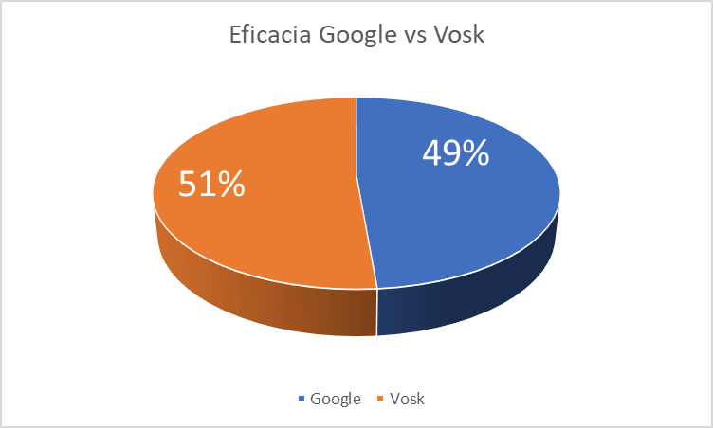
Pruebas API de Google vs API de Vosk
Las pruebas consisten en obtener el porcentaje de efectividad en la transcripción de audios de voz a texto, entre la API de pago Speech To Text Google y el API gratuita Vosk, por medio de párrafos compuestos de 20, 40, 60, 80 y 100 palabras.
 | Cantidad de palabras
 | 20 | 40 | 60 | 80 | 100
Speech To Text Google | 85% | 96% | 97% | 83% | 73%
Vosk | 74% | 79% | 92% | 93% | 91%

Slide 61
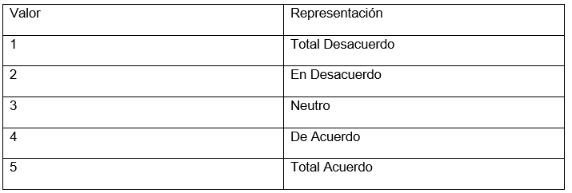
Pruebas experiencia usuario
En la siguiente tabla se muestra el rango usado para medir el grado de satisfacción de acuerdo a la escala de Likert de 5 puntos, donde 1 es la escala más baja de calificación y 5 la escala más alta de acuerdo al grado de conformidad del usuario.

Slide 62
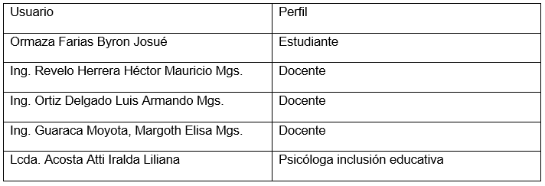
Lista de Usuarios Evaluadores

Slide 63
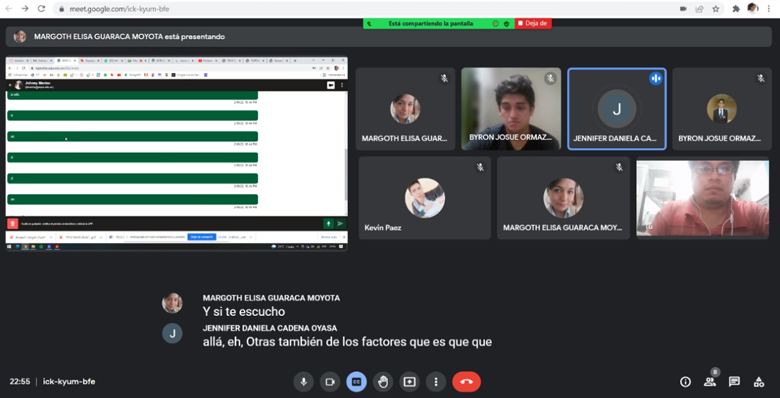
Reunión Evaluación Pruebas Funcionales
En las figuras se muestra como evidencia las reuniones realizadas con los usuarios evaluadores mediante la plataforma meet y zoom para la grabación, se activaron los subtítulos en meet para una mejor comunicación con el usuario mientras duraba la reunión.

Slide 64
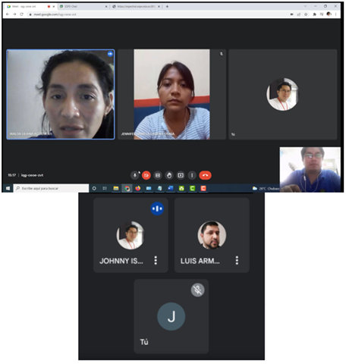

Slide 65
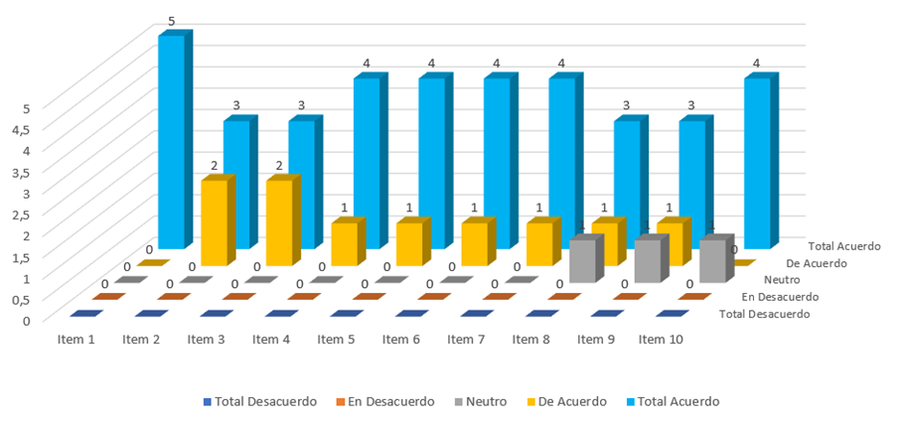
Resultados del cuestionario

Slide 66
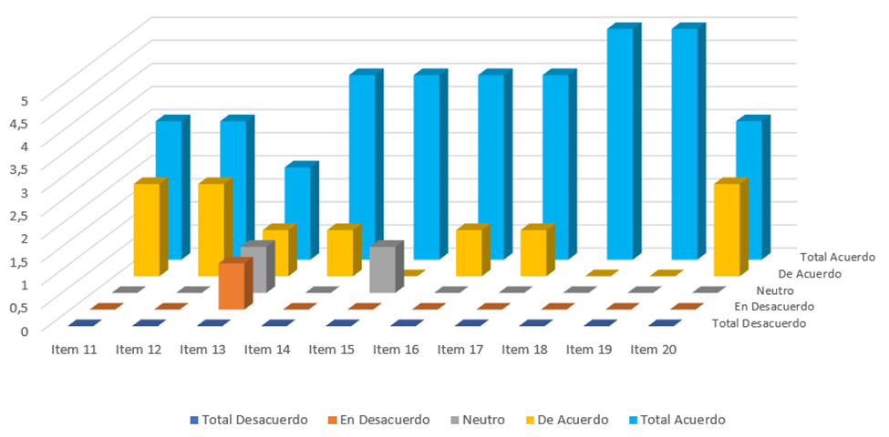
Resultados del cuestionario

Slide 67
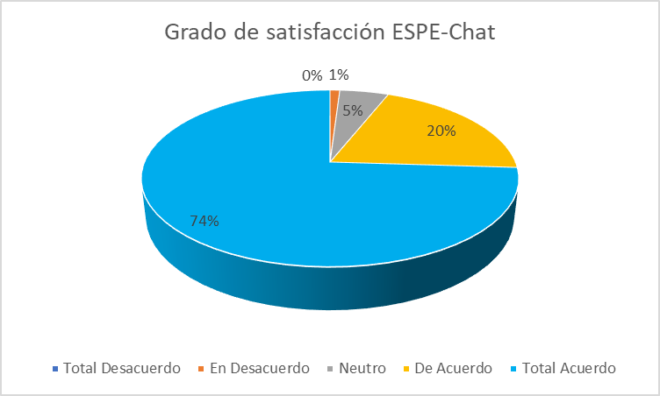
Resultados del cuestionario

Slide 68
Análisis de resultados
Se realiza la encuesta de experiencia usuario, con el fin de obtener el grado de conformidad del encuestado, arrojando un 74% de grado de satisfacción, para evidenciar que la aplicación ESPE-Chat es de agrado del usuario final. Debido al gran impacto a nivel social y tecnológico, exponiendo funcionalidades claves para la comunicación entre personas sordas y personas oyentes; además de oportunidad de aprender en lengua de señas ecuatoriana.
También se obtuvo resultados al comparar las Apis de reconocimiento de voz para la transcripción de audio a texto, de las pruebas se obtuvo el porcentaje más alto con la API de Vosk con un 91 % de precisión en la transcripción de mensaje de audio a texto compuesto de 100 palabras, mientras que el API de Google obtuvo un 73% de similitud con las mismas 100 palabras; en cambio en audios menores de 40 palabras el API de Google obtiene la mayor precisión con un 96% de similitud y el API de Vosk un 79% de precisión, lo cual evidencia que el API de Vosk transcribe con mayor precisión en audios mayores a 15 seg, adicionalmente esperar 4sg antes de terminar la grabación, para que puede transcribir todo el archivo de audio.

Slide 69
Trabajos futuros
Mejorar el modelo de entrenamiento para el reconocimiento de voz en idioma español del API gratuita Vosk Speech Recognition y obtener una mejor transcripción de mensajes de audio a texto.
Agregar el diccionario digital de palabras técnicas en Lengua de Señas Ecuatoriana, para la Carrera de Ingeniería en Tecnologías de la Información.
Limpiar los mensajes eliminados en la opción “eliminar para mí”.
Notificar siempre al usuario en caso de actualización de perfil.
Incluir un tema de Alto Contraste, para usuarios que tienen dificultad visual.
Crear grupos de chat con varios usuarios.

Slide 70
Trabajos futuros
Mejorar el modelo de reconocimiento de voz en idioma español del API gratuito Vosk Speech Recognition y obtener una mejor transcripción de mensajes de audio a texto.
Agregar el diccionario digital de palabras técnicas en Lengua de Señas Ecuatoriana, para la Carrera de Ingeniería en Tecnologías de la Información.
Limpiar el mensaje “mensaje eliminado” de la opción “eliminar para mí”.
Notificar siempre al usuario en caso de actualización de información de perfil.
Incluir un tema de Alto Contraste, para usuarios que tienen dificultad visual.
Crear grupos de chat con varios usuarios.

Slide 71
Trabajos futuros
Implementar la opción de Videollamada con subtítulos.
Implementar la opción para enviar archivos como fotos, videos y documentos.
Poder hacer llamadas individuales y en grupo.
Implementar acceso a la cámara para envío de fotos y videos en tiempo real.
Aplicación multiplataforma y mejorar el contenido multimedia.

Slide 72
Conclusiones
Se determina que el análisis de requerimientos funcionales y no funcionales es el punto clave para mejorar la comunicación mediante la conversión de audios a texto, es por medio de aplicaciones de mensajería instantánea, a través de la cual se proporciona facilidades de comunicación entre personas sordas y oyentes.
En base a la comparativa de las metodologías se determinó que Scrum se adapta a las necesidades en el desarrollo del presente proyecto.
Se determina que el uso de tecnologías, como Ionic para la construcción de una aplicación responsive híbrida, permite el desarrollo de aplicaciones móviles y web.

Slide 73
Conclusiones
En la comparativa realizada se determina que la transcripción de audios a texto entre las dos APIs, se evidencia que el API VOSK mostró un 52% en la eficacia de cantidad de palabras transcritas de voz a texto, mientras que el API Google Cloud Speech To Text mantiene un 49% de efectividad.
En función de las pruebas de usabilidad y accesibilidad web inclusiva, se verifica que la aplicación es accesible directamente para el uso de personas con discapacidad auditiva, ya que, por medio de las transcripciones de audio, se mejora la comunicación entre personas sordas y oyentes.

Slide 74
Recomendaciones
De acuerdo a las pruebas de usuario aplicadas a personas con discapacidad auditiva y docentes de la institución, motiva a continuar con el avance en las actualizaciones de la aplicación.
Se sugiere, tomar en cuenta la escalabilidad del sistema para la adaptación y respuesta, donde la concurrencia del número de usuarios aumenta de manera significativa el rendimiento del sistema. De la misma forma, se sugiere que el botón de “etiqueta o menú de navegación”, sea intuitivo de tal modo que permita mejorar la experiencia del usuario.

Slide 75
Recomendaciones
Al poner en producción la aplicación, es recomendable hacer uso de las herramientas de desarrollo de software, que a su vez permita tener el código organizado, versionamiento y fácil mantenimiento. Además, es necesario considerar el uso de un framework de desarrollo de aplicaciones nativas; para con ello comparar si existen mejoras de rendimiento en la aplicación.
Para el desarrollo de aplicaciones inclusivas es recomendable utilizar los estándares de la Iniciativa de Accesibilidad Web o WAI del Consorcio World Wide Web o W3C.
Se sugiere usar herramientas para la identificación y realización de pruebas de seguridad, para identificar amenazas y vulnerabilidades. Por ello, se recomienda prescindir de un profesional de seguridad de la información, para realizar pruebas periódicas de pentesting en búsqueda de vulnerabilidades en la aplicación y sitio web, basados en la metodología Open Web Application Security Project -OWASP.

